Slide 1


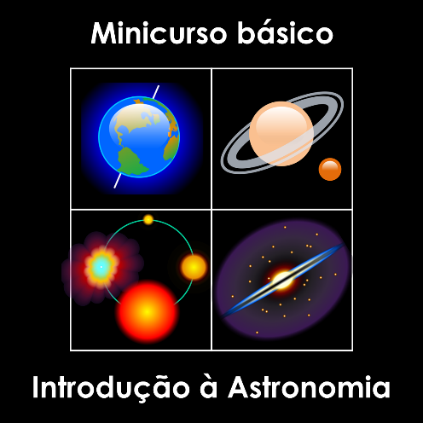
Centro de Divulgação da Astronomia
Observatório Dietrich Schiel
Fases da Lua
André Luiz da Silva
Observatório Dietrich Schiel
/CDCC/USP

Slide 2
Quantas e quais fases a Lua tem?

Slide 3
Inumeráveis!
Podemos definir
4 fases principais:

Slide 4
Lua Nova
Lua Quarto Crescente
Lua Cheia
Lua Quarto Minguante

Slide 5
As “caras” das fases principais

Slide 6
Lua Nova

Slide 7
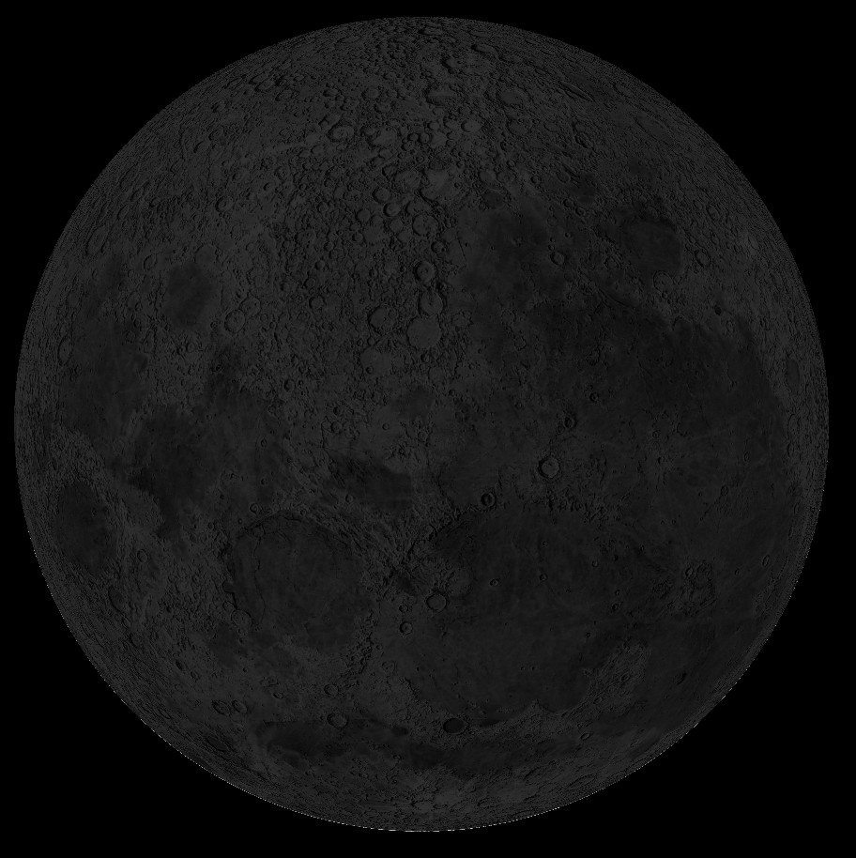
Lua Nova
Crédito da imagem:
Virtual Moon Atlas

Slide 8
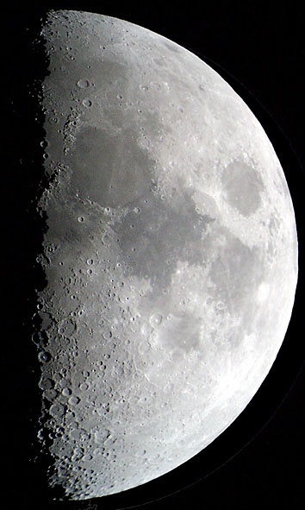
Lua Quarto Crescente
Crédito da imagem:
Antonio Cidadao

Slide 9
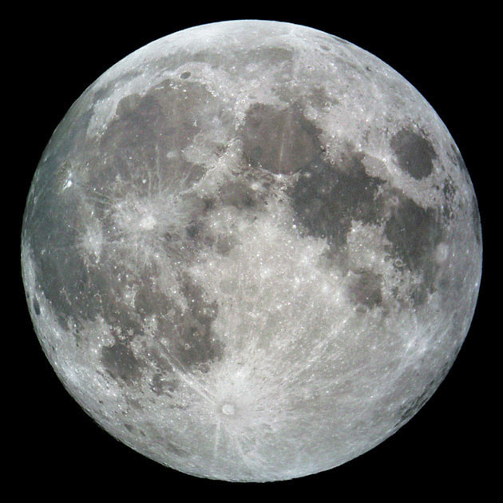
Lua Cheia
Crédito da imagem:
Antonio Cidadao

Slide 10
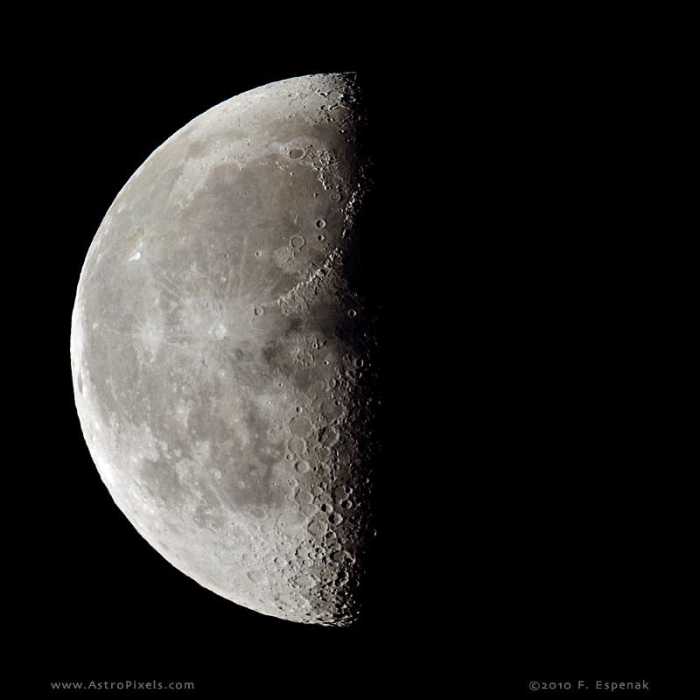
Lua Quarto Minguante
Fonte da imagem: Fred Espenak/http://astropixels.com

Slide 11
E as outras fases?
Dois grandes conjuntos:
  Fases crescentes
  Fases minguantes

Slide 12
Observador no hemisfério Sul da Terra
Dia 7
Lua Quarto Crescente
fases crescentes
Lua
Nova
Lua
Cheia
fases minguantes
Dia 1 e 29
Dia 14
Dia 21
Lua Quarto
Minguante
Crédito da imagem original: Prof. Roberto Boczko; adaptações: André Luiz da Silva/CDA/CDCC/USP

Slide 13
Como reconhecer
as fases da Lua?

Slide 14
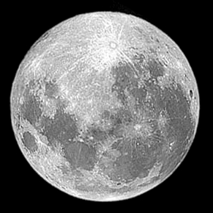
Lua Cheia: fica toda iluminada
Lua Nova: não é vista, exceto nos eclipses solares
Crédito das imagens: Antonio Cidadao

Slide 15
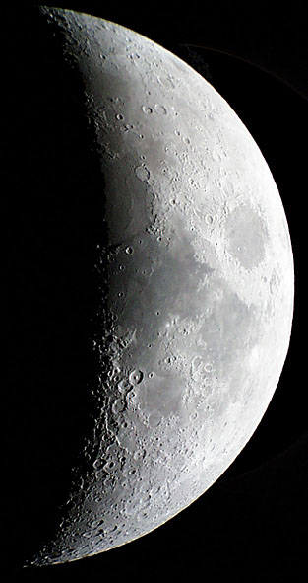
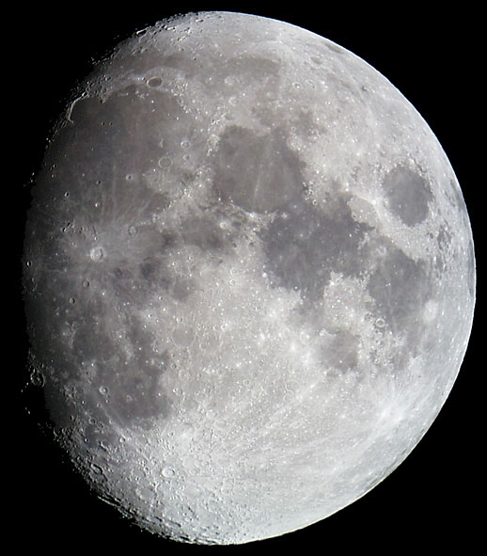
Fases crescentes:
  Lua faz um “C” (para quem está no hemisfério sul)*
  Parte iluminada para o Oeste
  Lua é vista no final da tarde e começo da noite
Crédito das imagens: Antonio Cidadao,

Slide 16
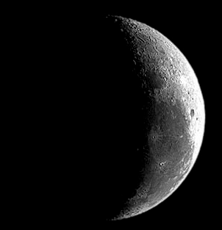
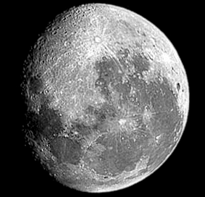
Fases minguantes:
  Lua faz um “D” (para quem está no hemisfério sul)*
  Parte iluminada para o Leste
  Lua é vista de madrugada e pela manhã
Crédito das imagens: Antonio Cidadao,

Slide 17
Por que a Lua
apresenta fases?

Slide 18

Raios de luz
provenintes do Sol
Plano orbital da Lua
Crédito da imagem original: Prof. Roberto Boczko. Adaptações: André Luiz da Silva/CDCC/USP
Notes:
Adaptada de figura do Prof. Roberto Boczko.
Terra animada: http://www.hitrecord.org/collaborations/6866

Slide 19
Raios de luz
provenintes
do Sol
Lua Quarto
Crescente - HS
Lua
Cheia
°
PN
Lua
Nova
Lua Quarto
Minguante - HS
Plano orbital da Lua
Figura fora de escala
Crédito da imagem: André Luiz da Silva/CDA/CDCC
Notes:
Crédito da imagem: André Luiz da Silva CDA/CDCC/USP

Slide 20
Raios de luz
provenintes
do Sol
Lua Quarto
Crescente - HS
Lua
Cheia
°
PN
Lua
Nova
Lua Quarto
Minguante - HS
Plano orbital da Lua
Figura fora de escala
Crédito da imagem: André Luiz da Silva/CDA/CDCC
Notes:
Crédito da imagem: André Luiz da Silva CDA/CDCC/USP

Slide 21
Complementos

Slide 22
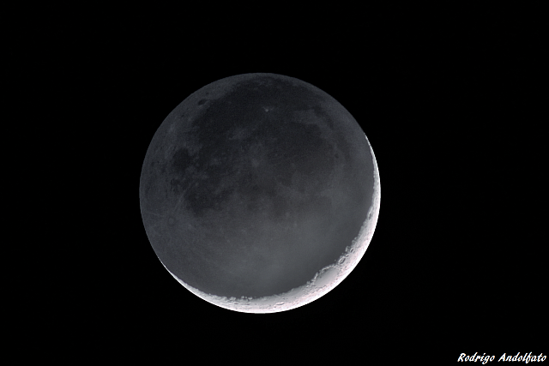
A Luz Cinérea
Crédito da imagem: Rodrigo Andolfato, disponível em
http://www.astrofotos.info/index.php/Rodrigo-Andolfato/Quinto-Encontro-Brasileiro-de-Astrofotografia/Luz-cinerea

Slide 23
“Superlua”

Slide 27
“Superlua”
Lua Cheia Média
“Minilua”

Slide 28
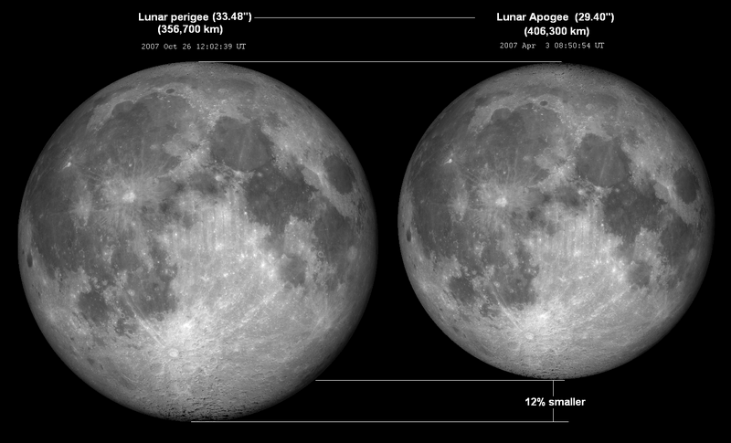
“Superlua”
Fonte da imagem: http://en.wikipedia.org/wiki/Orbit_of_the_Moon#/media/File:Lunar_perigee_apogee.png

Slide 29
Lua Azul
MARÇO - 2018
S T Q Q S S D
 |  |  | 1 | 2 | 3 | 4
5 | 6 | 7 | 8 | 9 | 10 | 11
12 | 13 | 14 | 15 | 16 | 17 | 18
19 | 20 | 21 | 22 | 23 | 24 | 25
26 | 27 | 28 | 29 | 30 | 31
1
9
17
24
31
Crédito da imagem da Lua: Antonio Cidadao; calendário: André Luiz da Silva/CDA/CDCC/USP

